Slide 1
أهلا و سهلا مرحيا بكم
أهبنيبتنيبتيسهبتهختيسنبيسبيبب
স্বাগতম

Slide 2
التعريف
محمد أكبر على
محاضر اللغة العربية
رجارام بور إحياء السنة عالم مدرسة
الزوال: 01728161782
E-mail:
ahmadullahkhan1990@gmail.com
মোঃ আকবর আলী
আরবি প্রভাষক
রাজারামপুর এহইয়া উস সুন্নাত আলিম মাদ্রাসা
চাঁপাই নবাবগঞ্জ
মোবা: 01728161782

Slide 3
الدرس اليوم
الصف: التاسع
الموضوع: اللغة العربية الاتصالية
الوحدة الخامسة
الدرس: الأول
الوقت: 30دقيقة
التاريخ: 10-24-20م

Slide 4
العنوان
শিরোনাম
المحافظة على بيئتنا الطبيعية
আমাদের স্বভাবগত
পরিবেশ সংরক্ষণ

Slide 5
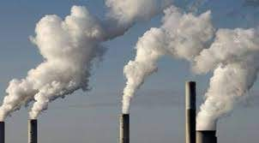
أنظر إلى الصور التالية

Slide 6
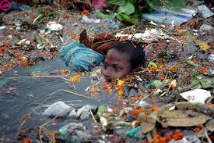
انظر الى الصورة
দূষিত পানি

Slide 7
(শিখনফল) ما يستفاد من الدرس
ما واجب على الإنسان على حماية البيئة.
ما أخطار التلوث على البيئة
ماذا قال رسول الله (صـ) عن محافظة على البيئة.
فوائد محافظة البيئة مفصّلا

Slide 8
একক পাঠ
= البيئة
পরিবেশ
= غرس
রোপন করা
= يزرع
চাষাবাদ করা
= التلوث
দূষিত হওয়া
وسائل=
উপাই সমূহ

Slide 9
العبارات
على الإنسان أن يحافظ على البيئة التى يعيش فيها، ولا يفسدها؛ لأنها من أعظم نعم الله على عباده. وفى كثير من البلاد العالم اليوم منظمات، تدعو إلى المحافظة على البيئة و تقوم تلك المنظمات بأعمال عديدة، منها: بيان أخطار تلوث البيئة على الإمسان و الحيوان و النبات،و مراقبة الحكومات والمؤسسات التى تفسد البيئة، و ذكر وسائل المحافظة على البيئة.

Slide 10
عمل الواحد
السوال: ما واجب على الإنسان على حماية البيئة ؟
السوال : ما أخطار التلوث على البيئة؟
السوال : ما هى الوسائل المحفظة على البيئة؟

Slide 11
عمل الجمع
ا
السوال: أى ازمة تؤدى الناس الى الحرب ؟
السوال: عما نهى الاسلام عنه؟
السوال: كم عوامل تؤدى
الى تلوث البيئة؟

Slide 12
عمل البيت:
السوال: بين فوائد محافظة البيئة؟

Slide 13
شكرا لكم
ধন্যবাদ

